Slide 1
上节回顾——数字签名

Slide 2
第13章 数字签名
一、数字签名概述
二、Elgamal数字签名方案
三、Schnorr数字签名方案
四、NIST数字签名算法
五、椭圆曲线数字签名算法
六、RSA-PSS数字签名算法

Slide 3

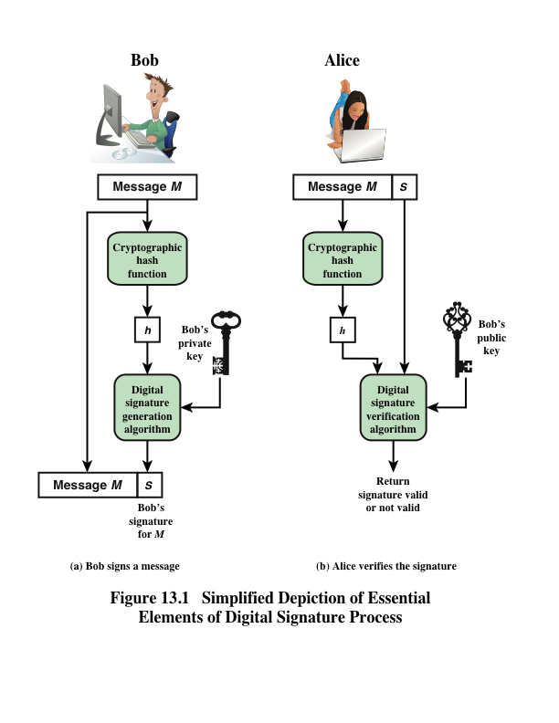
数字签名
数字签名的一般模型
  消息的秘密性不需要保证，但Bob想要Alice确认该消息确实是由Bob发出的
  Bob使用安全Hash函数，Hash值同Bob的私钥一起作为数字签名产生算法的输入，算法的输出短块则作为数字签名。
  Alice收到消息以及签名：计算该消息的Hash值，使用验证算法，输入Hash值以及Bob的公钥。

Slide 4
数字签名的构成
  一个数字签名方案包括如下3个算法：
    密钥生成： 产生用户的公私钥
    签名算法： 产生消息的签名
    验证算法： 验收消息的签名是否是合法
Notes:
数字签名和传统签名的区别在载体上有一些区别。一个签名有消息和载体两个部分。

Slide 5
第13章 数字签名
一、数字签名概述
二、Elgamal数字签名方案
三、Schnorr数字签名方案
四、NIST数字签名算法
五、椭圆曲线数字签名算法
六、RSA-PSS数字签名算法

Slide 6
ElGamal数字签名方案
  密钥生成过程
    Chooses a secret key (number): 1 < x_{A} < q-1
    Compute their public key: Y_{A} = a^{xA} mod q
    生成用户A的公私对（x_{A，}Y_{A}）
Notes:
数字签名和传统签名的区别在载体上有一些区别。一个签名有消息和载体两个部分。

Slide 7
ElGamal数字签名方案
  签名算法
    为了对消息M进行签名，用户A首先计算哈希值：m=H(M)
    之后数字签名步骤：
    随机选择一个随机整数K，使1≤K≤q-1且gcd(K,q-1)=1，即K和q-1互素。
    计算S₁=a^{K} mod q。（与加密算法中C1的计算相同）
    计算K⁻¹ mod (q-1)，即计算K模q-1的逆。
    计算S₂=K⁻¹(m-X_{A}S₁) mod (q-1)。
    签名由(S₁,S₂)组成。
Notes:
数字签名和传统签名的区别在载体上有一些区别。一个签名有消息和载体两个部分。

Slide 8
ElGamal数字签名方案
  签名验证算法
    任意用户B都可以按照以下步骤验证签名
    计算V₁=a^{m} mod q。
    计算V₂=(Y_{A})^{S1} (S₁)^{S2} mod q。
    签名由(S₁,S₂)组成。
Notes:
数字签名和传统签名的区别在载体上有一些区别。一个签名有消息和载体两个部分。

Slide 9
第13章 数字签名
一、数字签名概述
二、Elgamal数字签名方案
三、Schnorr数字签名方案
四、NIST数字签名算法
五、椭圆曲线数字签名算法
六、RSA-PSS数字签名算法

Slide 10
Schnorr数字签名方案
  Schnorr数字签名方案也是基于离散对数的
  生成签名的主要工作不依赖于消息，可以在处理器空闲时执行。
  生成签名过程与消息相关的部分需要进行2n位长度的整数与n 位长度的整数相乘。
Notes:
数字签名和传统签名的区别在载体上有一些区别。一个签名有消息和载体两个部分。

Slide 11
第13章 数字签名
一、数字签名概述
二、Elgamal数字签名方案
三、Schnorr数字签名方案
四、NIST数字签名算法
五、椭圆曲线数字签名算法
六、RSA-PSS数字签名算法

Slide 12
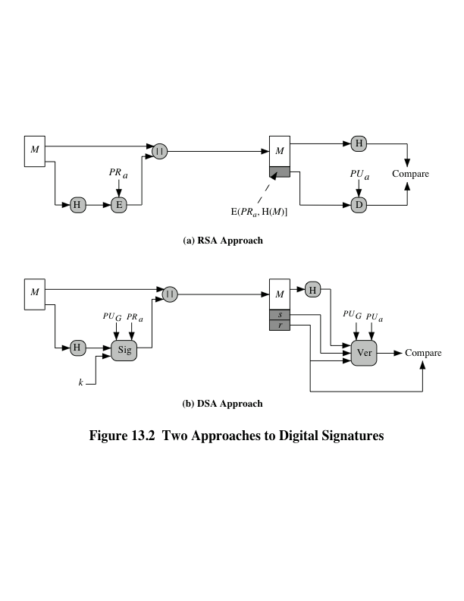
NIST数字签名算法——DSA
Notes:
图13.2对用 DSA产生数字签名和用RSA 产生数字签名这两种方法进行了对比。在RSA 方法 中，Hash函数的输入是要签名的消息，输出是定长的Hash 码，用发送方的私钥将该 Hash码加密形 成签名，然后发送消息及其签名。接收方收到消息，计算 Hash 码。接收方用发送方的公钥对签名 解密，如果计算出的 Hash 码与解密出的结果相同，则认为签名是有效的。因为只有发送方拥有私 钥，所以只有发送方能够产生有效的签名。
DSA方法也使用Hash 函数，它产生的Hash 码和为此次签名而产生的随机数k 作为签名函数的 输 入 ， 签 名 函 数 依 赖 于 发 送 方 的 私 钥 (PR₄) 和 一 组 参 数 ， 这 些 参 数 为 一 组 通 信 伙 伴 所 共 有 ， 我 们可以认为这组参数构成全局公钥 (PUg)° 。 签名由两部分组成，标记为s 和 r。
接收方对接收到的消息产生 Hash 码，这个 Hash 码和签名一起作为验证函数的输入，验证函数 依赖于全局公钥和发送方公钥 (PU₄), 该发送方公钥同发送方的私钥组成密钥对。若验证函数的输 出等于签名中的r 成分，则签名是有效的。签名函数保证只有拥有私钥的发送方才能产生有效签名。
下面我们详细讨论数字签名算法。

Slide 13
NIST数字签名算法——DSA
全局公钥组成
p 为素数，其中2^{L-1}<p<2^{L}，512≤L≤1024 且L是64的倍数，即L的位长在512～1024之间 并且其增量为64位
q 为(p-1) 的素因子，其中2^{N-1}<q<2^{N}，即位
长为 N 位
g=h(p-1)/q mod p，其中h是满足1<h<(p-1) 并且h^{(p-1)/q} mod p>1的任何整数
签名
r =(g^{k} mod p) mod q
s=[k-¹ (H(M) + xr)]mod
签名=(r.s)
验证
w=(s')⁻¹ mod q
u1=[H(M')w]mod q
u2=(r')w mod q
v=[(g^{u1} y^{u2})mod p] mod q
检验：v = r’
用户的私钥
为随机或伪随机整数且0<x<q
用户的公钥
y = g^{x} mod p
与用户每条消息相关的秘密值
k 为随机或者伪随机整数且0<k<q
M为要签名的消息
H(M)为使用SHA-1求得的M的Hash码
M',r',s'为接收到的 M,r,s
Notes:
数字签名和传统签名的区别在载体上有一些区别。一个签名有消息和载体两个部分。

Slide 14
第15章 密钥管理和分发

Slide 15
第15章 密钥管理和分发
对称加密的对称密钥分发
非对称加密的对称密钥分发
公钥分发
X.509认证服务
公钥基础设施

Slide 16
15.1 对称加密的密钥分发
任何密码系统的强度都与密钥分配方法有关。
密钥分配方法
  指将密钥发放给希望交换数据的双方而不让别人知道的方法。

Slide 17
15.1 密钥分配
分配方法：A、B双方通信
  方法一：密钥由A选择，亲自交与B；
  方法二：第三方选择密钥后亲自交与A和B；
  方法三：一方用双方已有的密钥加密一个新密钥后发给另一方；
  方法四：A和B与第三方C均有秘密通道，则C可以将密钥分别发送给A和B。

Slide 18
15.1 密钥分配
对分配方法的分析
  方法1和2需要人工传送密钥，对链路加密要求不过分，对端到端加密则有些笨拙。
  方法3可用于链路加密和端到端加密。问题：
    ①攻击者若已成功获取一个密钥；
    ②初始密钥的分配。
  对于端到端加密，方法4稍做变动即可应用。需要一个密钥分配中心（KDC）参与分配。
Notes:
问题一：如果攻击者获得一个密钥，那么之后的密钥都会被 泄露那么所有的密钥就面临重新分发的问题

Slide 19
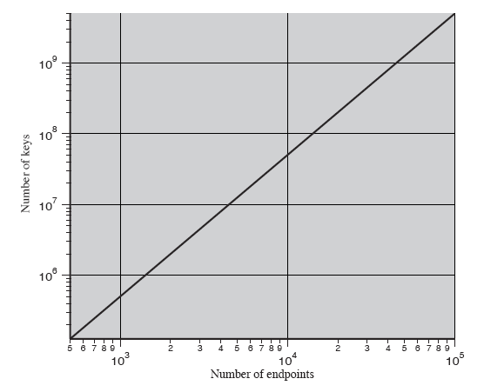
15.1 密钥分配
用于支持任意端点间通信所需的密钥数
Notes:
其中第(1)项和第(2)项需要手动交付一个密钥，对于链接加密来说是必需的，因为每个链接加密设备都只能与链接终端的用户交换数据。
然而，手动交付对于网络中的端到端加密是不实用的。
在分布式系统中，任何给定的主机或者终端可能需要同时与很多其他主机或终端交换数据，因此每个设备都需要动态提供大量的密钥。这个问题在大范围的分布式系统中更加明显。
这个问题的规模依赖于需支持的通信对的数目。如果端到端加密在网络中或者IP层执行，那么网络中每一对想要通信的主机都需要一个密钥，即若有N台主机则需要的密钥数目为
[N(N-1)]/2。
如果加密在应用层执行的话，每一对需要通信的用户或者进程都需要一个密钥，然而一个网络可能有上百台主机，但却有上千个用户和进程。
图14.1中举例说明了端到端加密的密钥分发任务的量级。
一个基于节点的网络有1000个节点就需要分发大概50万个密钥，如果相同的网络支持10000个应用，则在应用层加密就需要5000万个密钥。

Slide 20
15.1 密钥分配
密钥分类
  会话密钥（ks）
    末端通信时使用的临时加密密钥
  主密钥（km）
    加密ks的密钥
Notes:
在进行容钥分发的过程中会使用到2种类型的key：
一个是用户与KDC共有的唯一的主密钥；
还有一个类型就是每次通信使用的会话密钥

Slide 21
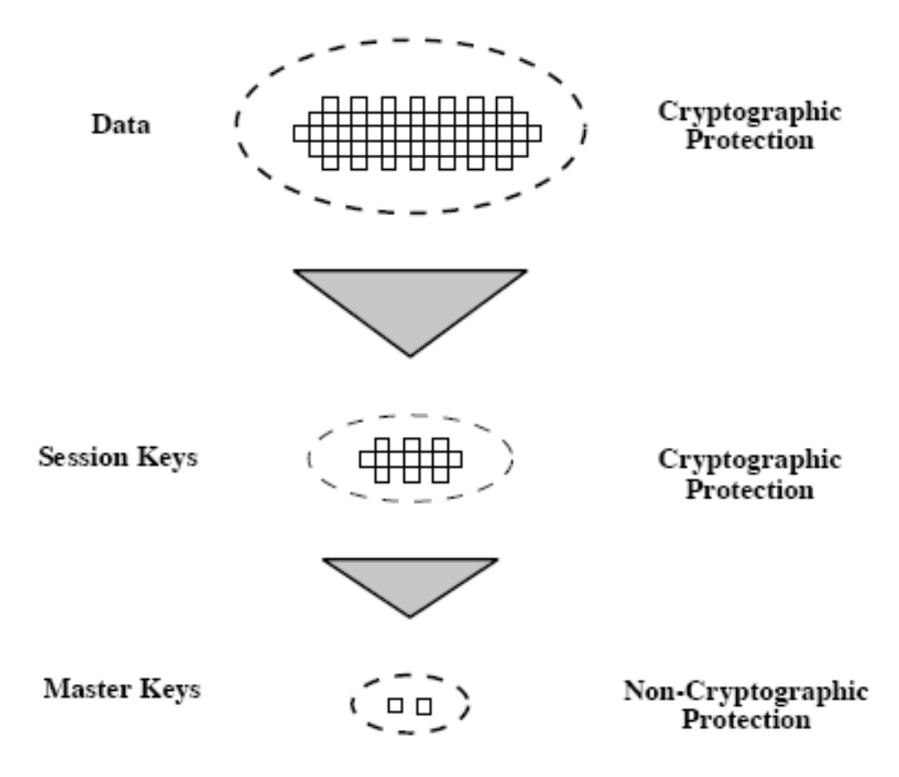
15.1 密钥分配
层次式密钥
Notes:
KDC是基于密钥层次体系的最少需要2个密钥层＇两个终端系统之间使用临时key 通常是指会话key

Slide 22
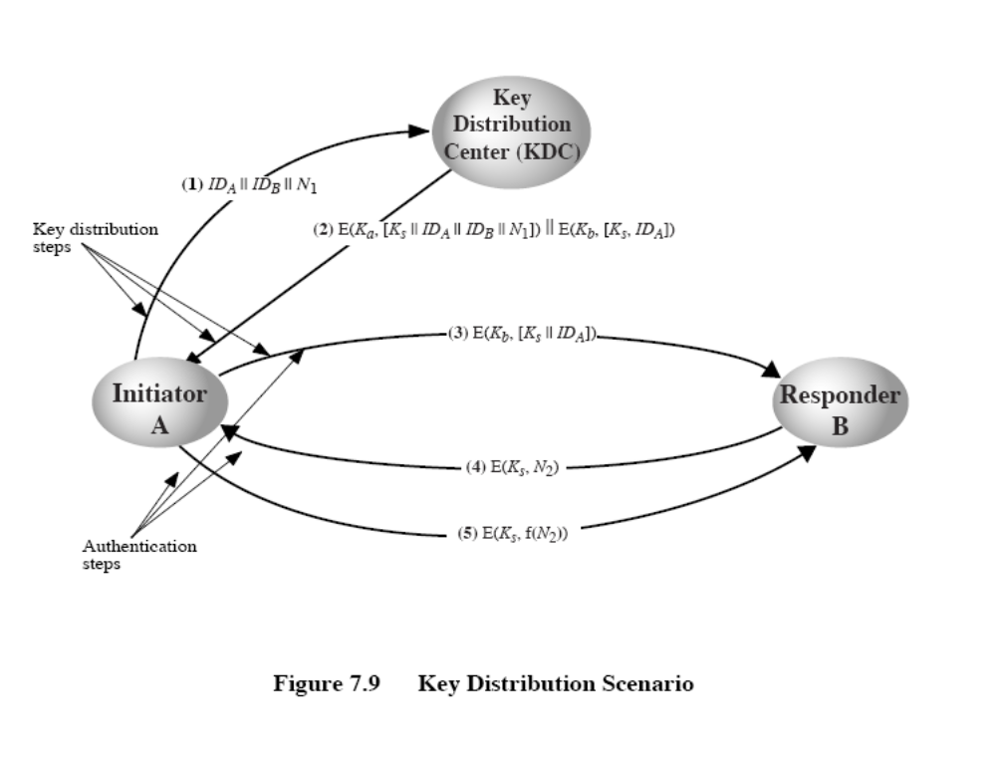
15.1 一种透明的密钥控制方案
密钥分发方案
Notes:
密钥分发可以用不同的方式实现， 一种典型的方案如图14.3所示。该方案假设每个用户 和密钥分发中心 (KDC) 共享唯一的密钥。
假设用户A 想要和B 建立以逻辑连接，并且要求一次性的会话密钥来保护连接上传输的数据。 A有主密钥K 。(只有它自己和KDC 知道),B 有主密钥K 。( 和KDC 共享),步骤如下：
(1) IDA和IDB是A和B的身份表示，N1是这次通信的唯一标识（nonce）。可以是随机数、时间戳或者计数器。防止伪造和重放会话。

Slide 23
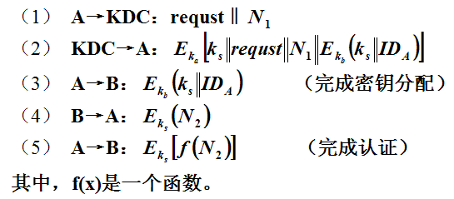
15.1 密钥分配模式

Slide 24
15.1 层次式密钥控制
单个KDC在网络规模很大时不实际
层次式可提高效率并降低风险
Notes:
对于单个的KDC 没有必要限制其密钥分发功能，但是，对大型网络来说这样做是不实用的。 为了改变这种状况，出现了KDC 的层次体系，例如有本地KDC, 每一个本地 KDC负责其所在 的整个内部网络的一个域，如一个局域网 (LAN) 或者一栋建筑物。由于同一个本地域中的各 个实体要相互通信，故由本地KDC 负责密钥分发。如果两个实体在不同的域，则需要一个共享 密钥，此共享密钥由两个相对应的本地KDC 通过全局KDC 协商产生，这种情况下，这三个KDC 中的任意一个都可以选择密钥。层次的概念可以依据用户的规模以及内部网络的地理范围扩展 到三个或者更多的层。
层次策略使得主密钥分发的开销最小化，因为大部分的主密钥是由本地 KDC 及其实体所共享 的，而且，该策略将有缺陷的或者被破坏的KDC的危害限制在本地域中

Slide 25
15.1 会话密钥的生命期
在安全性与通信时间之间折衷考虑
对面向连接的协议，改变连接时，改用新的会话密钥（Ks）
对非面向连接的协议，定期更改。
Notes:
会话密钥交换得越频繁就越安全，因为对于任何给定的会话密钥，攻击者拥有的密文会比较少。
另一方面，会话密钥分发会延迟交换的开始时间，增加网络负担。安全管理者在决定特定会话密钥的生命周期时，必须平衡这些竞争代价。
对于面向连接的协议比如TCP，在会话的整个生命周期中使用同一个会话密钥，为每一次新的会话使用新的会话密钥。
如果一个逻辑连接的生命周期很长，则它需要周期性的改变会话密钥，协议数据单元 (PDU) 的序列号随之重置。
对一个无连接协议，如面向事务 (transaction) 的协议UDP，没有明确的连接初始和终止，因此不知道需要多长时间来更换一次密钥，最安全的方法是每次都使用新的会话密钥。然而，这也否定了无连接协议最主要的一个优点，即最小化每次执行的开销和延时。 一个比较好的策略是为特定时期或者特定数量的事务分配不同的会话密钥

Slide 26
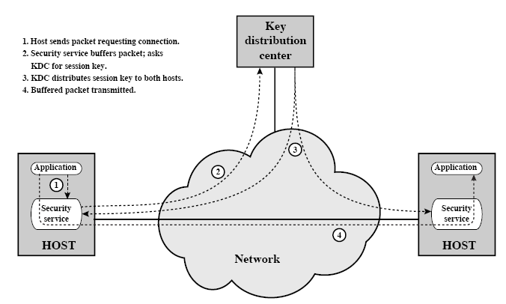
15.1 透明的密钥控制策略
面向连接的密钥自动分发协议
Notes:
上一个图中给出的密钥管理方案提出的方法有很多变体，这里将会描述其中一种(参见图14.4),这种策略以一种对终端用户透明的方式，对网络或者传输层提供端到端的加密。
该方法假定通信使用面向连接的端到端的协议如 TCP, 该方法设定会话安全单元(SSM),SSM包含协议层，执行端到端加密的功能以及 代表主机、终端获取会话密钥的功能。
建立连接的步骤如图14.4所示，当一台主机想要与另一台主机建立连接时，会发送一个连接建 立请求包(步骤1);
SSM 缓冲请求包后向KDC 申请建立连接(步骤2),其中 SSM 和 KDC 之 间的通信是由两者共享的主密钥加密的；
如果KDC同意建立连接，则产生会话密钥并分发给SSM, 分发的过程中使用SSM 的主密钥加密(步骤3);
SSM 传输缓冲的请求包，连接将会在两个终端 系统之间建立(步骤4)。
两个终端系统间所有用户数据的交互都需要各自的 SSM 使用会话密钥 加密。

Slide 27
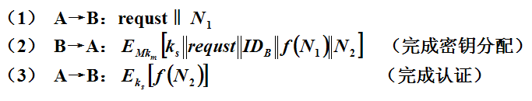
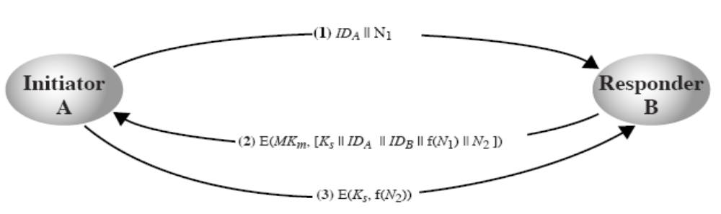
15.1 分布式密钥控制
会话密钥生成步骤：
Notes:
密钥分发中心必须是可信的，而且是防破坏的，但如果密钥是完全分布式则无此要求。虽然对只使用对称加密的大型网络，完全分布式是不实用的，但是在局部环境下还是很有用的。
为了进行会话密钥的分发，分布式方法要求每个终端系统都能够以安全的方式与所有潜在的同伴或系统进行通信，
因此，配置n 个终端的分布式密钥分发中心需要大概[n(n-1)]/2 个主密钥。
设置一个会话密钥大致需要以下几步(参见图14.5):
(1)A发送会话密钥请求给 B, 包括一个临时交互号N₁。
(2)B用共享主密钥加密信息并回复给 A, 该信息中包含 B 选择的会话密钥、B 的标识符、 值f(N) 、 临时交互号N₂。
(3)使用新的会话密钥，A 返回信息f(N₂) 给B。
每个节点至多拥有 (n-1) 个主密钥，和所需要的会话密钥一样多。信息传递使用主密钥的时间很短，因此密钥分析很困难。与之前一样，会话密钥用于在有限的时间内保护消息。

Slide 28
15.1 密钥的使用方法
会话密钥的类型
  数据加密密钥，用于网络中的通用通信
  PIN加密密钥，用于电子资金转账和销售点应用的个人识别码（PIN）
  文件加密密钥，用于可公开访问的加密文件
Notes:
密钥层次体系的概念和自动密钥分发技术的使用大大减少了必须手动管理和分发的密钥数量， 而且满足自动密钥分发使用方式上强加控制的要求。如除了划分主密钥和会话密钥外，还要定义基 于不同用途的各种会话密钥，如
●数据加密密钥，用于网络中的通用通信
● PIN 加密密钥，用于电子资金过户和销售点应用的个人识别码(PIN)
●文件加密密钥，用于存储公开可访问的加密文件
另外还需要考虑一个主密钥被作为数据加密密钥的风险。通常，主密钥在 KDC 和终端系统的 硬件中是物理安全的，所以该主密钥加密的会话密钥是安全的。然而，如果主密钥曾作为会话密钥， 则非授权的应用可能会获得以后通信中用该主密钥加密的会话密钥。

Slide 29
15.1 密钥的使用方法
会话密钥的类型
密钥标志(以DES为例)
  一位表示主密钥或会话密钥
  一位表示密钥可否用于加密
  一位表示密钥可否用于解密
  其余位未用
  特点
    标志含在密钥中，密钥分配时就被加密
  缺点
    ①位数少，限制了其灵活性和功能；
    ②标志不能以明文传输，解密后才能使用，限制了对密钥的管理
    控制矢量方法
Notes:
基于密钥关联的特征，在限制密钥使用方式的系统中添加控制是可行的。
一个简单的设计 是为每一个密钥关联一个标签UONE⁸2]·[DAV189], 这里提出的技术用于 DES, 使用每个64位 DES 中的8个非密钥位[8个非密钥 (non-key) 位通常预留为奇偶校验]以形成密钥标签。其中这些位有以下解释：
因为标签嵌入在密钥中，密钥分发时标签也一起被加密。这种方案的缺陷是
(1)标签的长度被限制为8位，限制了它的灵活性。
(2)标签不能以清晰的格式传播，所以只能解密后使用，限制了对密钥使用方式的控制。

Slide 30
15.1 密钥的使用方法
会话密钥的类型
密钥标志(以DES为例)
控制矢量方法
    思路
    会话密钥的加密
    加密：H=h(CV)，Kc=Ek_{m⊕H}[Ks]
    解密：H=h(CV)， Ks=Dk_{m⊕H}[Kc]
    优点
        控制矢量长度不限
        控制矢量以明文传输，可多次运用对密钥的控制要求
Notes:
一个更加灵活的策略是控制向量。
在这种策略中， 每个会话密钥有一个关联控制向量，该向量包含很多域，详细说明了会话密钥的用法和限制。控制向量的长度各不相同

Slide 31
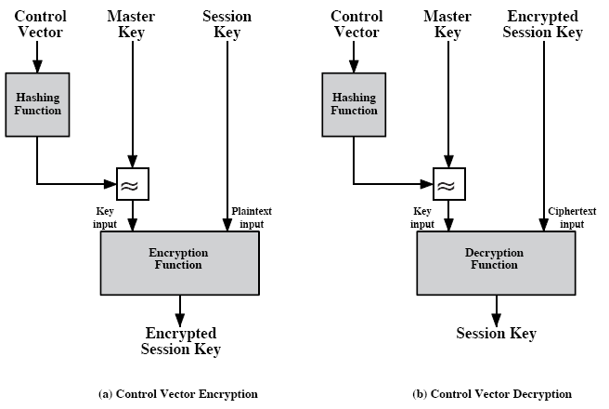
15.1 密钥的使用方法
控制矢量的加密和解密
Notes:
会话密钥在 KDC中产生时，控制向量和密钥一起被加密，耦合和去耦进程如图14.6所示。
第 一步，控制向量通过Hash传递。
大体上， Hash 函数用一种合理的方式将数值从大范围映射到小范围中，例如，范围是1~ 100的数字被映射到1～10之间的数字，大约10%的原值被映射到一个目标值。
然后将Hash 值和主密钥异或得到一个输出，该输出作为输入密钥来加密会话密钥，即
加密：H=h(CV)，Kc=Ek_{m⊕H}[Ks]
解密：H=h(CV)， Ks=Dk_{m⊕H}[Kc]
KDC 将会话密钥传递给用户时，伴随着一个明文形式的控制向量。恢复会话密钥必须同时使用 用 户 与KDC 共享的主密钥以及控制向量，即会话密钥与其控制向量之间的链接是被保持的。
相比于8位标签，使用控制向量有以下两个优点：第 一 ，控制向量的长度没有限制，可以给密 钥的使用添加任意复杂的控制；第二，在所有的操作层面上，明文形式的控制向量都是有效的，即 密钥应用的控制可以在多个位置使用。

Slide 32
15.2 非对称加密的对称密钥分发
公钥的分配
公钥密码用于传统密码体制的密钥分配

Slide 33
15.2 非对称加密的对称密钥分发
采用前面的方法获得公钥
可以提供保密和认证
但公钥算法常常很慢
用私钥加密可以保护信息内容
因此，需要会话密钥
许多可选的方案用于协商合适的会话密钥
Notes:
因为公钥加密系统的效率比较低，所以几乎不会用于大数据块的直接加密，而是经常用于小块 数据的加密。公钥密码系统最重要的应用之一是用于密钥的加密分发，在第五部分将会介绍很多例 子。这里，我们讨论通用的原则和典型的方法。

Slide 34
15.2 简单的秘密钥分配
1979由Merkle提出
  A 产生一个新的临时用的公钥对
  A 发送自己的标识和公钥给 B
  B 产生一个会话密钥，并用 A 的公钥加密后发送给 A
  A 解密会话密钥
问题是容易受到主动攻击，而通信双方却毫无察觉。
Notes:
当有敌手截获消息然后再转发消息或者替换为其他消息[参见图1.3(c)] 时，图14.7描述的协 议是不安全的，这样的攻击称为中间人攻击IRVE⁸H。这种类型的攻击在第10章已经出现过(参见图 10.2)。这种情况下，如果敌手 D 已经控制了中间的通信信道，则可以通过以下方式在不被觉察的 情况下控制通信(参见图14.8)
结果就是 A 、B知道了密钥K, 但没有意识到D 也已经获得了密钥K, 。 此时，若A 和 B 使 用K, 交换信息， D 不再需要主动的干扰通信信道，而只需要简单的窃听，因为知道K,, 所 以 D 可以解 密所有的信息。因此，该协议存在中间人攻击的威胁。

Slide 35
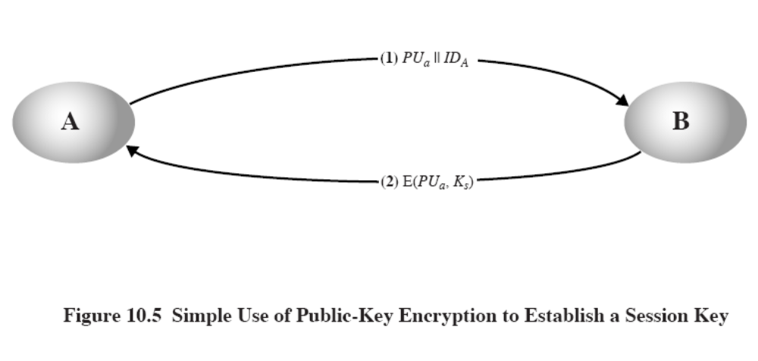
15.2 简单的秘密钥分配
利用公钥加密建立会话密钥
Notes:
A 产生一个新的临时用的公钥对
A 发送自己的标识和公钥给 B
B 产生一个会话密钥，并用 A 的公钥加密后发送给 A
A 解密会话密钥
当有敌手截获消息然后再转发消息或者替换为其他消息[参见图1.3(c)] 时，图14.7描述的协 议是不安全的，这样的攻击称为中间人攻击IRVE⁸H。这种类型的攻击在第10章已经出现过(参见图 10.2)。这种情况下，如果敌手 D 已经控制了中间的通信信道，则可以通过以下方式在不被觉察的 情况下控制通信(参见图14.8)

Slide 36
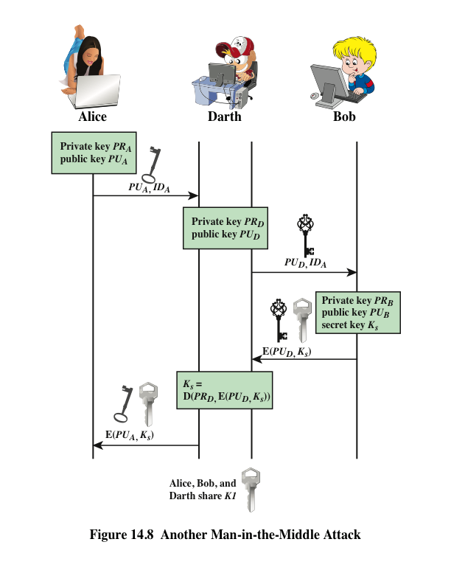
15.2
Notes:
当有敌手截获消息然后再转发消息或者替换为其他消息[参见图1.3(c)] 时，图14.7描述的协 议是不安全的，这样的攻击称为中间人攻击IRVE⁸H。这种类型的攻击在第10章已经出现过(参见图 10.2)。这种情况下，如果敌手 D 已经控制了中间的通信信道，则可以通过以下方式在不被觉察的 情况下控制通信(参见图14.8):
(1)A 产生一个公私钥对{PUa,PRa},后发送包含PUa和 A 的标识符IDa 的消息给B。
(2)D 截获信息后，创建自己的公私钥对{PUd,PRd}, 发送PUd,IDa 给B。
(3)B 产生一个密钥K, 发送E(PUd,Ks)。
(4)D 截获信息后计算 D(PRd,E(PUd,Ks)), 获取Ks。
(5)D 发送E(PUa,Ks)给A。
结果就是 A 、B知道了密钥K, 但没有意识到D 也已经获得了密钥K, 。 此时，若A 和 B 使 用K, 交换信息， D 不再需要主动的干扰通信信道，而只需要简单的窃听，因为知道K,, 所 以 D 可以解 密所有的信息。因此，该协议存在中间人攻击的威胁。

Slide 37
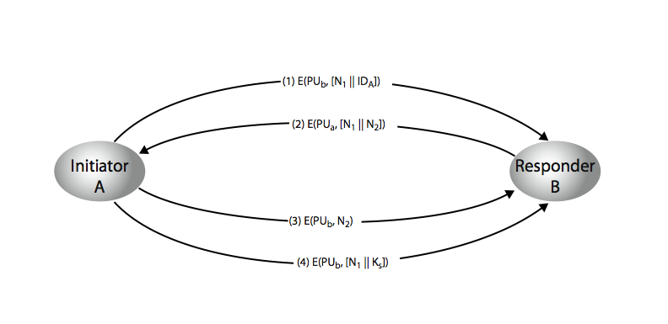
15.2 具有保密性和真实性的密钥分配
假设双发已安全交换了各自的公钥:
公钥加密的密钥分发
Notes:
如图14.9所示，基于在文献中提出的方法，可以防止主动的和被动的攻击。我们假 定 A 和 B 已经通过本章随后要介绍的方案中的一种来交换公钥，以下是接下来的步骤：
(1)A 用 B 的公钥去加密包含A 的标识符ID。和一个临时交互号 N₁ 的消息并发给 B, 其中临 时交互号被用来唯一的标识该次消息传递。
(2)B 用 PU。加密包含A 的临时交互号N₁ 及 B 产生的新的临时交互号N₂ 的消息发送给A。
因为只有B 可以解密消息(1),故N₁ 在消息(2)中出现可以使A 确定该消息来自于B。
(3)A 使用的B 的公钥加密后返回N₂, 使 B 确定消息来自于A。
(4)A 选择密钥K, 后发送M=E(PUb, E(PRa,Ks)) 给 B 。用 B 的公钥加密确保只有 B 可以读
取该消息，用A 的私钥加密保证只有A 可以发送该消息。
(5)B 计 算D(PUa ,D(PRb,M)) 从而恢复密钥Ks。
该方案可以保证交换密钥过程中的保密性和身份验证

Slide 38
15.2 混合方式的密钥分配
保留私钥配发中心( KDC )
每用户与KDC共享一个主密钥
用主密钥分配会话密钥
公钥用于分配主密钥
  在大范围分散用户的情况下尤其有用
三层结构
基本依据
  性能
  向后兼容性
Notes:
另一种使用公钥加密来分发密钥的方法是在IBM 大型机LE93中使用的混合方法。该方案仍会用 到密钥分发中心 KDC,KDC 和每个用户共享一个主密钥，用主密钥加密要分发的会话密钥，公钥 方案被用于分发主密钥。以下是使用这个三层方案的理由：
● 性能 应用广泛，尤其是在会话密钥变动频繁的面向事务的应用中。用公钥加密的会话密钥 分发会降低整个系统的性能，因为公钥加密和解密需要相对较高的计算负荷。对一个三层体 系，公钥加密只用于偶尔更新用户和 KDC 之间的主密钥。
● 后向兼容性 混合方案可以仅用最小的破坏或者软件的更改覆盖已存在的KDC 模式。
公钥层的加入可以提供一个安全有效的分发主密钥的方式，这在一个单个的 KDC 要为一个庞 大的用户集分发密钥的机构中是一个优势。

Slide 39
15.3 公钥分发
公钥的分配
公钥密码用于传统密码体制的密钥分配

Slide 40
15.3 公钥分发
公钥分配方法
  公开发布
  公开可访问目录
  公钥授权
  公钥证书
Notes:
人们已经提出了集中公钥分配方法，所有这些方法本质上都可以归结为以下几种方法：
●公开发布
●公开可访问目录
●公钥授权
●公钥证书

Slide 41
15.3 公钥的公开发布
用户分发自己的公钥给接收者或广播给通信各方
  例如：把PGP的公钥放到消息的最后，发布到新闻组或邮件列表中
缺点：伪造
  任何人都可以产生一个冒充真实发信者的公钥来进行欺骗
  直到伪造被发现，欺骗已经形成
Notes:
表面上看，公钥密码的特点是公钥可以公开，因此如果有像 RSA 这样的为人们广泛接受的公钥算法，那么任一通信方可以将他的公钥发送给另一个 通信方或广播给通信各方(参见图14.10)。
例如， 越来越被人们广泛使用的 PGP(Pretty Good Privacy, 将在第19章讨论)中使用了RSA算法， 所以很多 PGP 用户在给诸如 USENET 新闻组和 Intermet 邮件列表这样的一些公开论坛发送消息 时，都将其公钥附加在要发送消息之后。

Slide 42
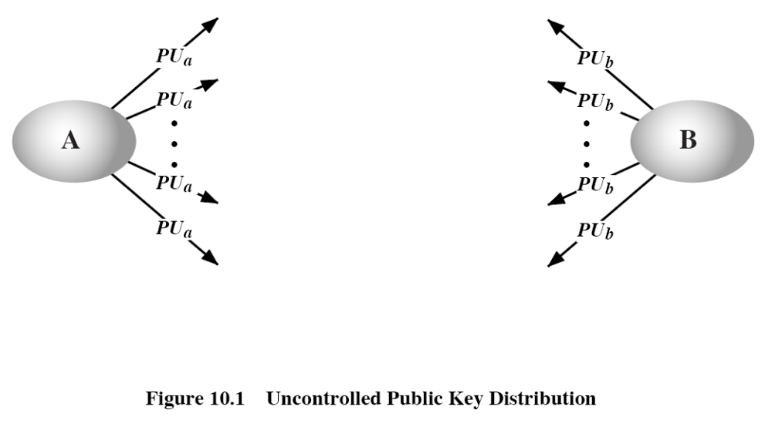
15.3 公钥的公开发布
无控制的公钥分发
Notes:
虽然这种发送比较简便，但是有一个较大的缺点，任何人都可以伪造这种公钥并公开发布， 也就是说，某个用户可以假冒用户 A 并将一个公钥发送给通信的另一方或广播该公钥。在用户A 发现这种假冒并通知其他用户之前，该假冒者可 以读取本应发送给 A的加密后的消息，并且可以用伪造的密钥进行认证(参见图9.3)

Slide 43
15.3 公开可访问的目录
通过使用一个公共的公钥目录可以获得更大程度的安全性
目录应该是可信的，特点如下：
  包含 {姓名，公钥} 目录项
  通信方只能安全的注册到目录中
  通信方可在任何时刻进行密钥更替
  目录定期发布或更新
  目录可被电子化地访问
缺点：仍存在被篡改伪造的风险
Notes:
维护一个动态可访问的公钥目录可以获得更大程度的安全性。某可信的实体或组织负责这个公 开目录的维护和分配(参见图14.11),这种方法包含下面几方面的内容：
(1)管理员通过为每一个通信方建立一个目录项{姓名，公钥}来维护该目录。
(2)每个通信方通过目录管理员来注册一个公钥。注册必须亲自或通过安全的认证通信来进行。 (3)通信方在任何时刻可以用新的密钥替代当前密钥。用户希望更换公钥，可能是因为公钥
已用于大量的数据，也可能是因为相应的私钥已经泄露。
(4)通信方也可以访问该目录，为实现这一目标，必须有从管理员到通信方安全的认证通信
这种方法显然比由个人公开发布公钥要安全，但是它也存在缺点。 一旦攻击者获得或计算出目 录管理员的私钥，则他可以假冒任何通信方，以窃取发送给该通信方的消息。另外，攻击者也可以 通过修改目录管理员保存的记录来达到这一目的。

Slide 44
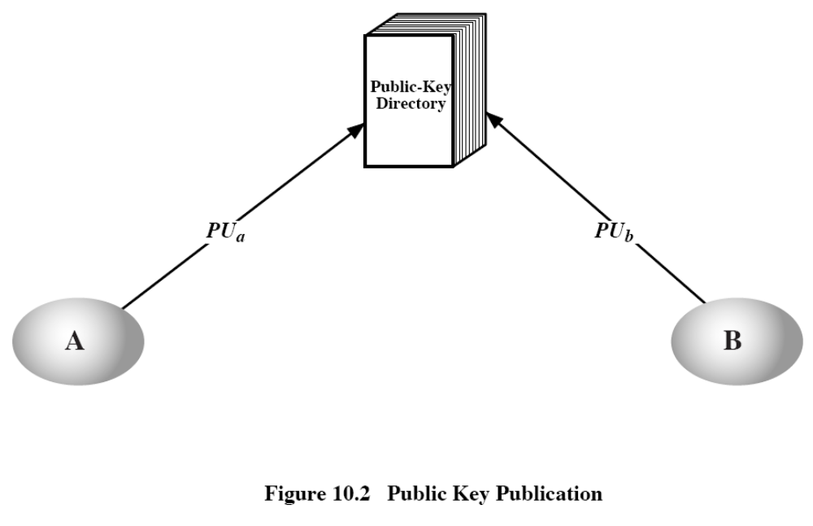
15.3 公开可访问的目录
公开的公钥发布
Notes:
维护一个动态可访问的公钥目录可以获得更大程度的安全性。某可信的实体或组织负责这个公 开目录的维护和分配.

Slide 45
15.3 公钥证书
用证书进行密钥交换，可以避免对公钥目录的实时授权访问
证书包含标识和公钥等信息
  通常还包含有效期，使用权限等其它信息
含有可信公钥或证书授权方(CA)的签名
知道公钥或证书授权方的公钥的所有人员都可以进行验证
例如：X.509标准
Notes:
最早由 Kohnfelder 提出了使用证书的方法在文献[KOHN78]中。通信双方使用证书来交换密钥 而不是通过公钥管理员。
在某种意义上，这种方案与直接从公钥管理员处获得密钥的可靠性相同。 证书包含公钥和公钥拥有者的标识，整个数据块由可信的第三方进行签名。
通常，第三方是证书管 理员，如政府机构或者金融机构，为用户群所信任。 一个用户以一种安全的方式将他的公钥交给管 理员，从而获得一个证书，接着用户就可以公开证书。任何需要该用户公钥的人都可以获得该证书， 并通过查看附带的可信签名来验证证书的有效性。通信的一方也可以通过传递证书的方式将他的密 钥信息传达给另一方。其他通信各方可以验证该证书确实是由证书管理员生成的。这种方法应满足 下列要求：
(1)任何通信方可以读取证书并确定证书拥有者的姓名和公钥。
(2)任何通信方可以验证该证书出自证书管理员，而不是伪造的。
(3)只有证书管理员可以产生并更新证书。

Slide 46
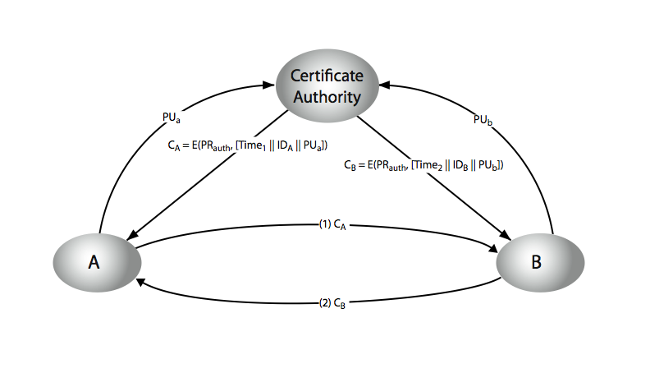
15.3 公钥证书
公钥证书交换
Notes:
图14.13举例说明了证书的使用方法。通信方向证书管理员提供一个公钥并请求证书。申 请必须是当事人亲自或通过某种安全的认证通信提出，对于申请者A, 管理员提供如下形式的 证书：
C₄=E(PRauh,[T||ID₄||PU 。])
其中，PR 是证书管理员私钥， T 为时间戳。A 可以把该证书传递给任何其他参与者，后者通过 以下方式读取和验证证书：
D(PUth,C₄)=D(PUth,E(PRnh,[T||ID₄I|PU 。J))=(T||ID₄||PU 。)
接受方使用证书管理员的公钥PUmn, 对证书解密，因为证书只有使用管理员的公钥才能读取证 书，因此接收方可验证证书确实是来自于证书管理员的。 ID₄ 和PU。向接收方提供证书持有者的名 字和公钥，时间戳T验证证书的时效性。时间戳可以在攻击者已知A 的私钥的情况下抗攻击，假设 A产生新的公私钥对并向公钥管理员申请新的证书，同时，攻击者重放A 的旧的证书给 B, 若 B 用 旧公钥加密数据的话，则攻击者就可以读取信息。
在这种情况下，私钥的泄密就如同信用卡的丢失一样，卡的持有者会注销信用卡号，但只有在 所有可能的通信方均已知旧的信用卡过时的时候，才能保证卡的持有者的安全，因此，时间戳有一 些像截止日期。若一个证书超时，会被认为证书已失效。
X.509 标准是一个广为接受的方案，用来规范公钥证书的格式。X.509 证书在大部分网络安全 应用里都有使用，包括IP 安全、传输层安全(TLS) 和 S/MIME, 所有这些都在第五部分讨论。X.509 将在下一节进行详细介绍。

Slide 47
15.4 X.509认证服务
CCITT X.500 目录服务的一部分
  维护用户信息数据库的分布式服务器
定义了认证服务的框架
  目录可存储公钥证书
  由认证中心签名的用户的公钥
定义了认证协议
使用了公钥密码和数字签名技术
  未作算法规定，但推荐使用RSA
X.509 证书已得到了广泛地使用
Notes:
ITU-T建议书中的 X.509 是X.500系列中定义目录服务的一部分。实际上，目录是指管理用户 信息数据库的服务器，用户信息包括用户名到网络地址的映射和用户的其他属性等。
X.509定义了X.500 用户目录的一个认证服务框架，这个目录可以作为在14.3节中讨论的公钥 证书类型的存取库。每个证书包含该用户的公钥并由一个可信的签证机构用私钥签名。另外， X.509 还定义了基于公钥证书的一个认证协议。
X.509 是关于证书结构和认证协议的一种重要标准，并被广泛使用。例如，X.509 证书格式被 用于S/MIME (参见第19章)、IP 安全(参见第20章)和SSL/TLS (参见第17章)。

Slide 48
15.4 X.509认证服务的应用
X.509建议最早在1988年发布，1993年和1995年又分别发布了它的第二和第三个修订版。X.509目前已经是一个非常重要的标准，因为X.509定义的认证证书结构和认证协议已经被广泛应用于诸多应用过程。
  IPSec(提供了一种网络层的安全性)
  SSL/TLS(security socket layer/transport layer security，安全套接层，可用来解决传输层的安全性问题)
  SET (电子商务交易，SET是一种开放的加密安全规范，用于保护Internet上的信用卡交易)
  S/MIME(保证电子邮件安全，侧重于作为商业和团体使用的标准，而PGP则倾向于为许多用户提供个人电子邮件的安全性)
Notes:
X.509于1988年首次发布，随后为了解决文献[IANS90]和[MITC90]中提及的安全问题对其进行 了修订，修订稿于1993年发布。标准的当前版本是第7版，于2012年发布。
X.509 是基于公钥密码体制和数字签名的标准。标准中并未规定使用某个特定的数字签名算法 或某个特定的 Hash函数。

Slide 49
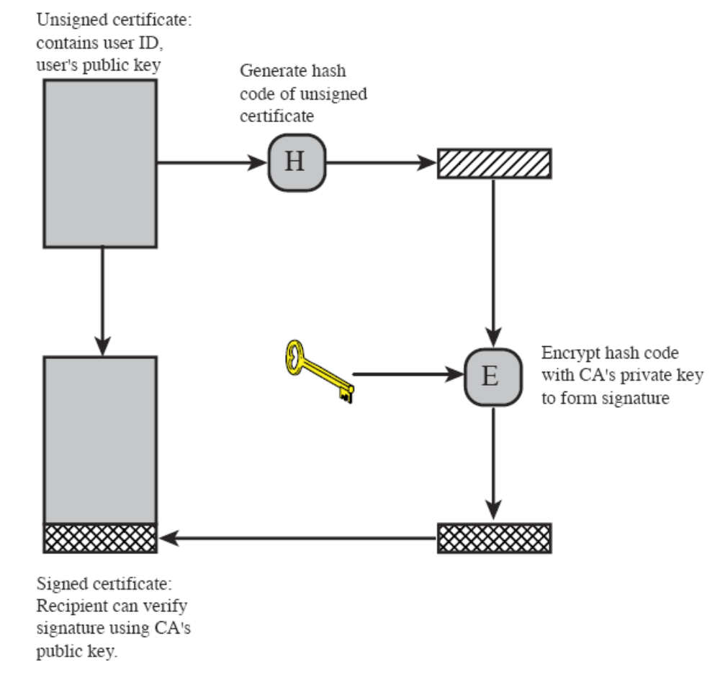
15.4 X.509认证服务的应用
Notes:
图14.14描述了X.509方案中一个公钥证书的产生过程。公钥的证书包括 Bob唯一的身份标识、公钥、CA 的鉴别信息，以及一些其他信息。通过计算这些信息的Hash 值， 使用CA 的私钥对 Hash 值生成数字签名，完成对这些信息的签名过程。X.509 表明签名是对 Hash 值进行加密而形成的，在13.6节提到的一种RSA 方案被推荐使用。然而，目前版本的 X.509并没 有指明特定的数据签名算法。如果使用NISTDSA (参见13.4节)或者 ECDSA(参见13.5节),则 Hash 值不会被加密，而是作为数字签名生成算法的输入。

Slide 50
15.4 X.509认证服务的应用
由认证中心发放(CA), 包括:
  version (1, 2, or 3)
  serial number (unique within CA) identifying certificate
  signature algorithm identifier
  issuer X.500 name (CA)
  period of validity (from - to dates)
  subject X.500 name (name of owner)
  subject public-key info (algorithm, parameters, key)
  issuer unique identifier (v2+)
  subject unique identifier (v2+)
  extension fields (v3)
  signature (of hash of all fields in certificate)
符号 CA<<A>> 表示 由CA签名的A的证书
Notes:
X.509的核心是与每个用户相关的公钥证书。这些用户证书由一些可信的签证机构(CA) 创建 并被CA 或用户放入目录服务器中。目录服务器本身不创建公钥和证书，仅仅为用户获得证书提供 一种简单的存取方式。
图14.15(a)表明证书常用格式包含以下要素：
● 版本号 (Version) 区分证书的不同版本，默认设置为1。如果存在发行商唯一标识或主 体唯一标识，则版本号为2,如果存在一个或多个扩展，则版本号为3。虽然X.509标准现 在最新版本为7,但是自版本3之后证书的此域就没有做过修改。
● 序列号 (Serial number) 一个整数，在CA 中唯一标识证书。
●签名算法标识 (Signature algorithm identifier) 带参数的、用于给证书签名的算法，由于 此信息在证书尾部的域 Signature 中还会出现，这里很少含有信息。
●发行商名字 (Issuer name) X.500 中创建、签名证书的签证机构 CA 的名字。
● 有效期 (Period of validity) 包含两个日期，即证书的生效日期和终止日期。
●证书主体名(Subject name) 获得证书的用户名，证明拥有相应私钥的主体是公钥的所 有者。
●发行商唯一标识(Issuer unique identifier) 由于X.500的名字被许多不同实体引用，因此
用可选位串唯一标识签证机构。
●证书主体唯一标识 (Subject unique identifier) 由于X.500 的名字被许多不同实体引用，
因此用可选位域唯一标识证书主体。
● 扩展 (Extensions ) 一个或多个扩展域集，扩展域是在版本3中增加的，将在以后讨论。
● 签名 (Signature) 用 CA 私钥对证书的所有域及对这些域的Hash 值一起加密。
唯一标识域是在版本2中加入的，在证书主体或发行商名字出现重名时使用， 一般很少使用。
该标准使用如下标注定义证书：
CA<<A>>=CA{V,SN,AI,CA,UCA,A,UA,Ap,T^}

Slide 51
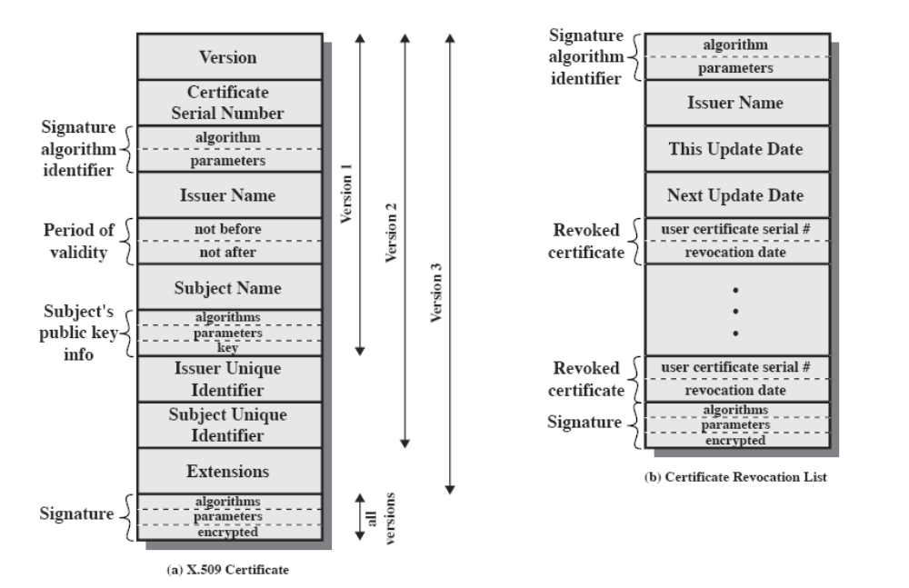
15.4 X.509证书

Slide 52
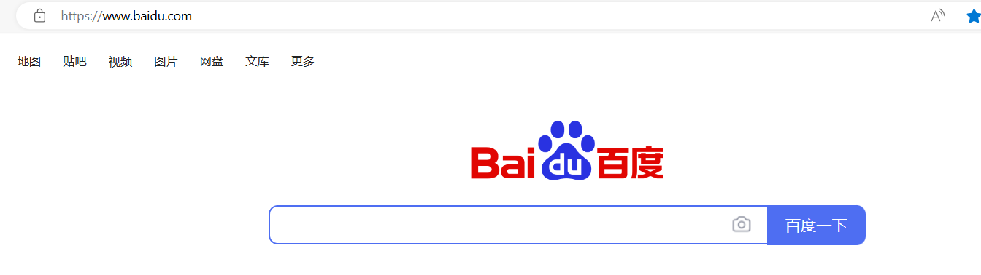
15.4 X.509证书

Slide 53
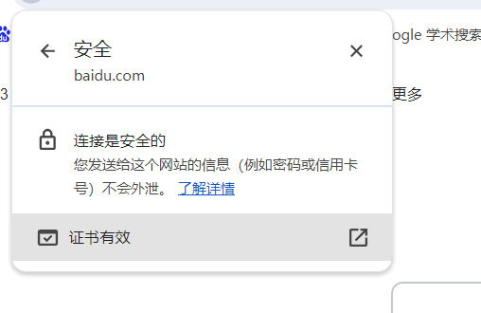
15.4 X.509证书

Slide 54
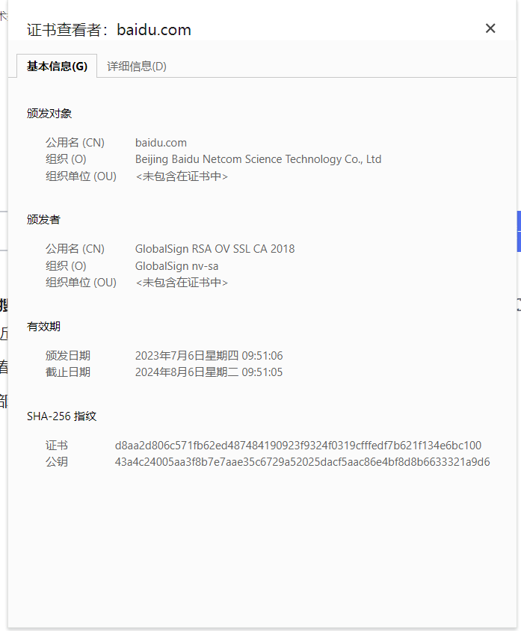
15.4 X.509证书

Slide 55
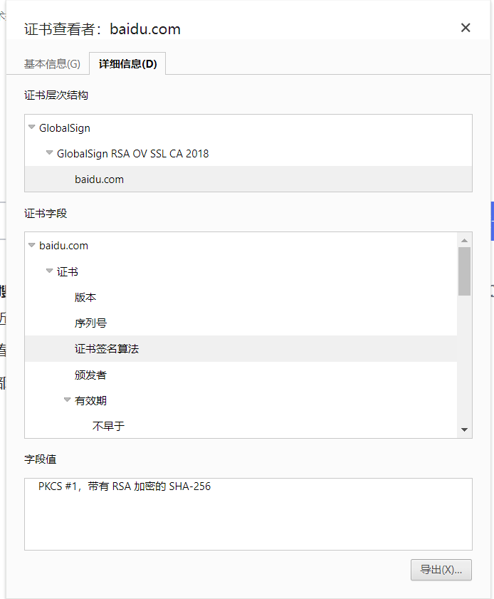
15.4 X.509证书

Slide 56
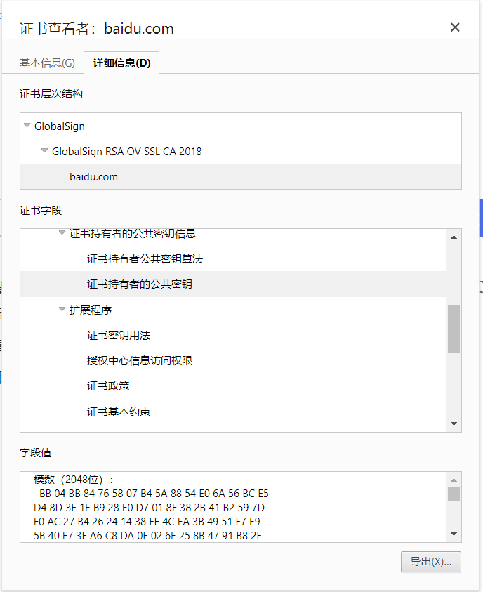
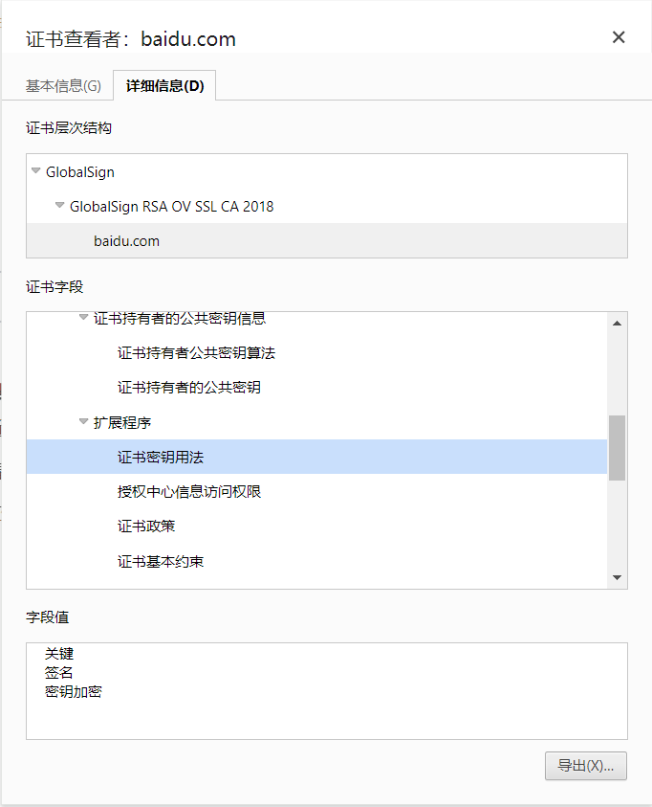
15.4 X.509证书

Slide 57
15.4 X.509证书
在X.509中，证书机构Y 颁发给用户X的证书表示为：Y<<X>>；Y对信息I进行的签名表示为Y{ I }。
  这样一个CA颁发给用户A的X.509证书可以表示为：
  CA<<A>> = CA{ V, SN, AI, CA, T_{A}, A, A_{p} }
  V: 版本号， SN：证书序列号， AI：算法标识，
  T_{A}：有效期, A_{p} ： A的公开密钥信息。

Slide 58
15.4 获得一个用户证书
任何可以访问CA的用户都可以得到一个证书
只有CA可以修改证书
由于证书不能伪造，所以证书可以放到一个公共目录中
Notes:
所有版本获得一个用户证书 CA 生成的用户证书具有以下特点：
●任何可以访问CA 公钥的用户均可获得证书中的用户公钥。
● 只有CA 可以修改证书。
由于证书不可伪造，因此证书可以存放在目录中而不需要对目录进行特别保护。
如果所有用户都属于同一个CA, 则说明用户普遍信任CA, 所有用户的证书均被存放于同一个 目录中，所有用户都可以进行存取。另外，用户也可以直接将其证书传给其他用户。 一旦B 拥有了 A 的证书，B 即可确信用A 的公钥加密的消息是安全的、不可能被窃取，同时，用A 的私钥签名的 消息也不可能仿造。

Slide 59
15.4 CA层次
如果两个用户共享同一个CA,则两者知道彼此的公钥
否则，CA就要形成层次
用证书将层次中的各CA链接
  每个CA 有对客户的证书(前向)和对父CA的证书 (后向)
每一个客户信任所有父证书
层次中的所有其它CA的用户，可以验证从一个CA获得的任何证书
Notes:
如果用户数量很多，不可能期望所有用户从同 一 个 CA 获 得 证 书 ， 由 于 证 书 是 由CA 签 发 的 ，
每一个用户都需要拥有一个CA 的公钥来验证签名，该公钥必须用一种绝对安全的方式提供给每个 用户，使用户可以信任该证书。
现在，假设A 获得了签证机构X₁的证书，而B 获得了签证机构 X₂的证书，如果A 无法安全地获 得X₂的公钥，则由X₂ 发放的B 的证书对A 而言就无法使用，A 只能读取 B的证书，但无法验证其签 名，然而，如果两个CA 之间能安全地交换它们的公钥，则A 可以通过下述过程获得B 的公钥：
(1)A 从目录中获得由X₁ 签名的X₂ 的证书，由于A 知道X₁ 的公钥， A 可从证书中获得 X₂ 的公钥，并用X₁ 的签名来验证证书。
(2)A 再到目录中获取由X₂颁发的B 的证书，由于A 已经得到了 X₂的公钥， A 即可利用它 验证签名，从而安全地获得B 的公钥。
A使用了一个证书链来获得B 的公钥，在X.509中，该链表示如下：
X₁<<X₂>>X₂<<B>>
同样， B 可以逆向地获得A 的公钥：
X₂<<X₁>>X₁<<A>>
上述模式并不仅仅限于两个证书，对长度为N 的 CA 链的认证过程可表示如下：
X₁<<X₂>>X₂<<X₃>>…Xv<<B>>
在这种情况中，链中的每对CA(Xj,X₁) 必须互相发放证书。
所有由CA 发放给 CA 的证书必须放在一个目录中，用户必须知道如何找到一条路径来获得其 他用户的公钥证书，在X.509 中，推荐采用层次结构放置CA 证书，以利于建立强大的导航机制。

Slide 60
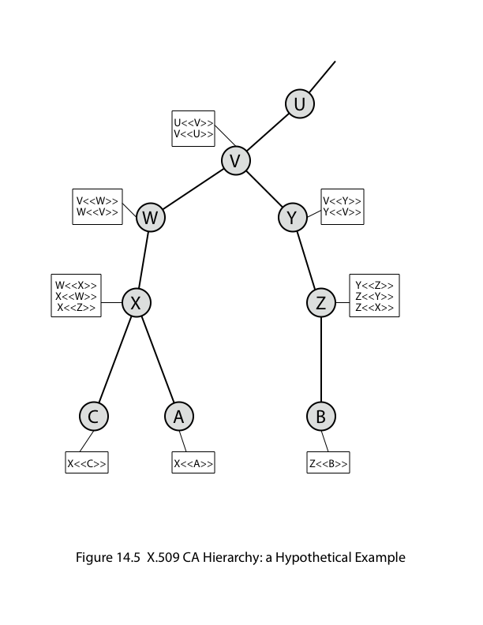
15.4 CA层次
Notes:
图14.16描述了 X.509 中推荐的层次结构，相连的圆圈表示 CA 间的层次结构，相连的方框表 示每个CA 发放的证书所在的目录，每个CA 目录入口中包含两种证书：
● 前向证书 由其他CA 发给X 的证书。
● 后向证书 X 发给其他CA 的证书。
例如，用户A 可以通过创建一条到 B的路径获得相关证书
X<<W>>W<<V>>V<<Y>>Y<<Z>>Z<<B>>
、当A 获得相关证书后，可以通过顺序展开证书路径来获得B 的公钥，用该公钥， A 可将加密消 息送往 B, 如果A 想得到B 返回的加密消息或对发往B 的消息签名，则B 需要按照下述证书路径 来获得 A 的公钥
Z<<Y>>Y<<V>>V<<W>>W<<X>>X<<A>>
B 可以获得目录中的证书集，或A 可在它发给B 的初始消息中将其包含进去

Slide 61
15.4 CA层次
Notes:
图14.16描述了 X.509 中推荐的层次结构，相连的圆圈表示 CA 间的层次结构，相连的方框表 示每个CA 发放的证书所在的目录，每个CA 目录入口中包含两种证书：
● 前向证书 由其他CA 发给X 的证书。
● 后向证书 X 发给其他CA 的证书。
例如，用户A 可以通过创建一条到 B的路径获得相关证书
X<<W>>W<<V>>V<<Y>>Y<<Z>>Z<<B>>
、当A 获得相关证书后，可以通过顺序展开证书路径来获得B 的公钥，用该公钥， A 可将加密消 息送往 B, 如果A 想得到B 返回的加密消息或对发往B 的消息签名，则B 需要按照下述证书路径 来获得 A 的公钥
Z<<Y>>Y<<V>>V<<W>>W<<X>>X<<A>>
B 可以获得目录中的证书集，或A 可在它发给B 的初始消息中将其包含进去

Slide 62
15.4 证书的撤销
证书有效期
过期前撤销，例如:
  用户的密钥被认为不安全了
  用户不再信任该CA
  CA证书被认为不安全了
CA维护一个证书撤销列表
  证书撤销列表，the Certificate Revocation List (CRL)
用户应该检查CA的CRL
Notes:
证书撤销 回顾图14.15,每一个证书都有一个有效期，这与信用卡相似。通常，新的证书会 在旧证书失效前发放，另外，还可能由于以下原因提前撤回证书：
(1)用户私钥被认为不安全。
(2)用户不再信任该CA。原因包括主体名已改变、证书已被废弃或者证书没有按照CA 的规 则发行。
(3)CA 证书被认为不安全。
每个CA 必须保留一张表，其中包含所有被CA 撤销且还未到期的证书，包括发给用户和其他 CA的证书，这张表也应被放在目录中。
每个放在目录中的证书撤销表(CRL) 均被其发行商签名，并包含发行商的名字、表创建的时 间、下一张 CRL 表发放的时间以及每个撤销证书的入口[参见图14.15(b)] 。每个入口中包含该证 书的序列号和撤销时间。由于一个CA 中的序列号是唯一的，因此序列号足以表示一张证书。
当一个用户在一个消息中接收了一个证书，用户必须确定该证书是否已被撤销。用户可以在接 到证书时检查目录，为了避免目录搜索时的延迟(和可能的其他开销),用户可以维护一个本地的 证书及CRL 的缓存。

Slide 63
15.4 认证过程
X.509 包括三种可选的认证过程
  单向认证
  双向认证
  三向认证
三种方法都采用公钥签名

Slide 64
15.4 单向认证
1 消息 ( A->B) 完成单向认证
  A的标识和A创建的消息
  B所需要的消息
  消息的完整性和原创性（不能多次发送）
消息必须含有时间戳，临时交互号和B的标识，并由A签名
也可以包含B所需要的其它信息
  例如，会话密钥
Notes:
单向认证：
单向认证是指在通信过程中，只有一方（通常是客户端）需要向另一方（服务器）提供证书，以证明其身份。服务器验证客户端的证书，但客户端不需要验证服务器的证书。这种方式可以防止中间人攻击，但仅限于客户端到服务器的方向。

Slide 65
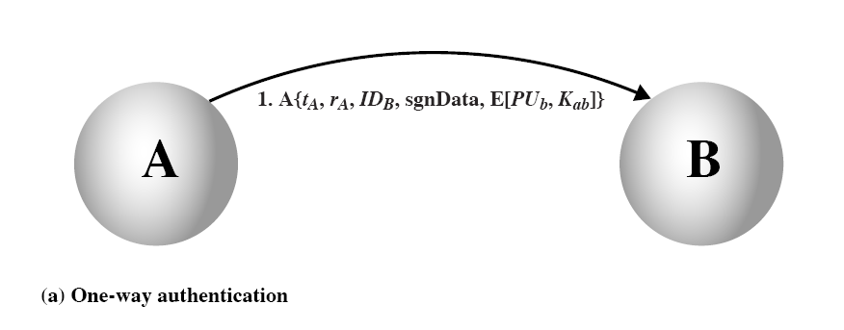
15.4 单向认证

Slide 66
15.4 双向认证
2 消息如上建立外 (A->B, B->A)，还需:
  B的标识和B生成的应答消息
  A需要的消息
  应答的完成性和真实性
应答包括从A产生的临时交互号，也有由B产生的时戳和临时交互号
还可以包括其它A需要的附加信息
Notes:
双向认证：
双向认证，也称为相互认证，是指在通信过程中，客户端和服务器双方都需要提供证书，以相互验证对方的身份。服务器验证客户端的证书，客户端也验证服务器的证书。这种方式可以防止中间人攻击，因为它确保了通信双方的身份都是经过验证的。

Slide 67
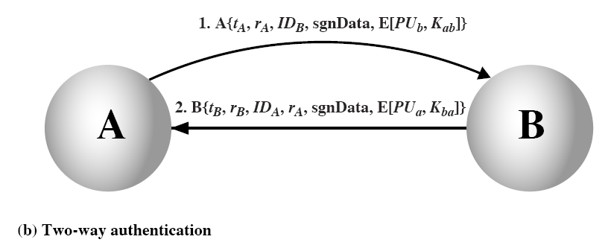
15.4 双向认证

Slide 68
15.4 三向认证
3 在没有同步时钟情况下，消息 (A->B, B->A, A->B) 可以完成认证
从A回到B的相应包含B产生的临时交互号
时戳不必检查了

Slide 69
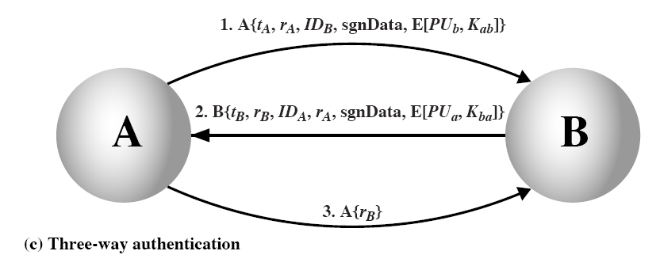
15.4 三向认证

Slide 70
15.4 X.509 Version 3
已经认识到证书中附加信息的重要性
  email/URL, 策略细节, 使用限制
增加了一些可选的扩展项
证书每一个扩展项都包括:
  扩展标识
  危险指示（T/F）
  扩展值
Notes:
X.509的版本2中没有将设计和实践当中所需要的所用信息均包含进去。文献[FORD95]列出了 版本2中未满足的需求：
(1)证书主体域不足以将密钥所有者转换为公钥用户。X.509中的名字相对较短，不能满足用 户需要知道标识细节的要求。
(2)证书主体域在许多应用中不足以满足需要，通常需要互联网邮件地址、URL 和其他与互 联网相关的标识。
(3)需要标明安全策略信息。这可以将安全应用或安全功能，如IPSec 等，与X.509联系，将 策略应用于证书。
(4)需要对证书的使用范围进行限定，以缩小CA 失误或恶意破坏造成的影响。
(5)能区分同一个用户在不同时刻使用不同密钥是非常重要的。这一特性支持密钥的生命期 管理，特别是在一般或特殊情况下更新用户和CA 密钥对的能力。
相比于向固定格式中继续增加字段，标准的开发者认为需要一种更方便的方法。于是，版本3 的格式增加了一些可选的扩展项。每一个扩展项有一个扩展标识、 一个危险指示和一个扩展值。危 险指示用于指出该扩展项是否能安全地被忽略，如果值为TRUE 且实现时未处理它，则其证书将会 被当成非法的证书。

Slide 71
15.4 证书扩展项
密钥和策略信息
  传达证书主体和发行商密钥相关的附加信息，以及证书策略的指示信息，如密钥用途
证书主体和发行商属性
  支持可变的名字，以可变的形式表示证书主体或发行商的某些属性，如公司位置，图片等。
证书路径约束
  允许限制由其它CA发行的证书的使用
Notes:
密钥和策略信息 此类扩展项传递的是与证书主体和发行商密钥相关的附加信息，以及证书 策略的指示信息。 一个证书策略是一个已命名的规则集，在普通安全级别上描述特定团体或应 用类型证书的使用范围。例如，某个策略可用于电子数据交换(EDI) 在一定价格范围内的贸易 认证。
这个范围包括：
● 授权密钥标识符 用于验证证书或CRL 上的签名的公钥。同一个CA 的不同密钥得以区分， 该字段的一个用法是用于更新CA 密钥对。
● 主体密钥标识符 标识被证实了的公钥，用于更新主体的密钥对。同样， 一个主体对不同目 的的不同证书可以拥有许多密钥对(如数字签名和加密密钥协议)。
● 密钥使用 说明被证实的公钥的使用范围和使用策略。可以包含以下内容：数字签名 非抵赖、密钥加密、数据加密、密钥一致性、CA 证书的签名验证和 CA 的 CRL 签名 验证。
● 私钥使用期 表明与公钥相匹配的私钥的使用期。通常，私钥的使用期与公钥不同，例如， 在数字签名密钥中，私钥的使用期一般比公钥短。
● 证书策略 证书可以在应用多种策略的各种环境中使用。该扩展项中列出了证书所支持的策 略集，包括可选的限定信息。
● 策略映射 仅用于其他CA 发给CA 的证书中。策略映射允许发行CA 将其一个或多个策略 等同于主体CA 域中的某个策略。

Slide 72
15.5 公钥基础设施
PKI系统是有硬件、软件、人、策略和程序构成的一整套体系（RFC 2822）
IETF的PKIX工作组在X.509的基础上，建立一个可以构建网络认证的基本模型。
Notes:
RFC4949 (互联网安全术语)定义了PKI 系统是由硬件、软件、人、策略和程序构成的一整套 体系。这些程序是用来创建、管理、存储、分发和撤销建立在非对称密码算法之上的数字证书。创 建PKI 的主要目的就是用来安全、便捷、高效地获得公钥。的 PKIX(Public Key Infrastructure X.509)工作组在 X.509 的基础上建立了一个可以用来构建网络认
证体系的基本模型。本节就简单介绍一下 PKIX 模型。

Slide 73
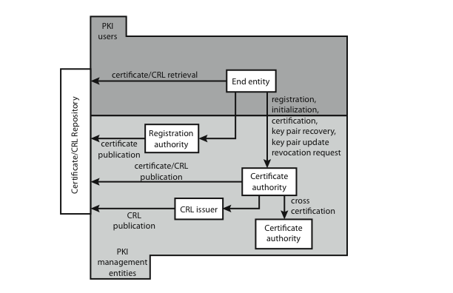
15.5 公钥基础设施
Notes:
图14.17描述了在 PKIX 模型中各个关键元素之间的相互关系。这些元素是
● 端实体 是必备的元素，它可以是一个终端用户、设备(如应用服务器、路由器等), 或是其他可以在一个公钥数字证书作用范围中被认证的实体。终端实体支持 PKI相关的 设备。
● 签 证 机 构 (CA ) 是证书和证书撤销列表(CRL)的发行人，常常在其上运行着一个或多
个注册机构 (RA), 同时它还承担一些管理任务。
● 注 册 机 构(RA ) 是可选的元素，可以承担一些签证机构(CA) 的管理任务。 一般来说都
是和端实体的注册进程相关的任务，也可以支持一些其他的管理任务。
●证书撤销列表 (CRL) 发布点 是可选的元素，签证机构可以通过它来发布证书撤销列表 (CRL)。
● 证书存取库 是必备的元素，它提供了存取数字证书和证书撤销列表(CRL) 的方法，可以
被终端用户检索。

Slide 74
15.5 Public Key Infrastructure PKI
端实体
签证机构CA
注册机构RA
证书撤销列表发布CRL
证书存储库

Slide 75
15.5 PKIX管理任务
用户注册
初始化
认证
密钥对的恢复
密钥对更新
证书撤销请求
交叉认证
Notes:
PKIX 体系中定义了一系列的管理任务，它们是在管理协议的支持下进行工作的。图14.17中描 述了这些管理任务：
● 用户注册 这是用户第一次进行认证之前进行的活动，它先于CA 为用户颁布一个或多个证 书。在 PKI 中注册从登记进程开始，注册通常包括一系列的在线和离线的交互认证，代表 性地，端实体会在后续认证中发布一个或者多个共享密钥。
● 初始化 在一个客户系统安全操作之前，有必要将和密钥存储相关的关键材料安装在基础设
施的别处，例如，客户需要用公钥和其他一些来自可信CA 的确认信息安全的初始化，用于 确认证书路径。
● 认证书 这个进程中，签证机构通过用户的公钥向用户发放一个证书，返回证书给用户客户 系统，并在证书存取库中进行保存。
●密钥对的恢复 密钥对可以用于数字签名的创建、验证和数据加解密。而对于数据加解密来 说，当解密钥丢失时，必须提供机制来恢复解密密钥，这对恢复加密数据来说非常重要。 密钥的丢失通常是由密钥遗忘、磁盘驱动崩溃、硬件令牌毁坏等原因造成的。密钥对的恢 复使得终端实体重新存储源于授权的密钥反馈机制(如发布终端实体证书的CA) 的加解密 密钥。
● 密钥对更新 所有的密钥都需要定期更新(即替换为新的密钥对),及发布相应的证书。当 证书的生命周期终止或者证书撤销时，需要更新。
● 证书撤销请求 一个授权用户可以向签证机构提出要求撤销证书。当发生密钥泄露、从属关 系变更或更名等时，需要提交这种请求。
● 交叉认证 如果两个签证机构之间要交换数据，则可以通过交叉认证来建立信任关系。 一个交叉认证证书是一个签证机构发布给另一个签证机构的，包含用来发布证书的数 字签名

Slide 76
15.5 PKIX管理任务
RFC 2510 证书管理协议CMP
RFC 2797 认证消息封装 CMS（CMC）
Notes:
在 PKIX 实体间，PKIX 工作组定义了两种可选的管理协议来完成在上节描述的管理任务。RFC 2510定义了证书管理协议 (CMP), 在 CMP 中，每个管理任务都通过特定协议交换来明确识别。 另外，CMP 是一种柔性协议，能适应技术、操作和商务模型的多样性。
RFC2797 定义了采用CMS(CMC) 来进行认证管理消息封装的方法，其中CMS 在 RFC2630 中被描述， CMC 则在更早些的RFC 文档中被描述，它们的设计使现有的技术发挥出更高的效能。 另外，虽然支持所有的 PKIX 管理任务，但各项管理任务并没有和特定的协议交互一一对应。

Slide 77
小结
对称加密的对称密钥分发
非对称加密的对称密钥分发
公钥分发
X.509认证服务
公钥基础设施

